Slide 1

面向空间X射线天文的超导转变边沿探测器读出电子学研究
刘建国 王宇 上官培客 王骞 封常青 刘树彬
中国 青岛
2024-07-16

Slide 2
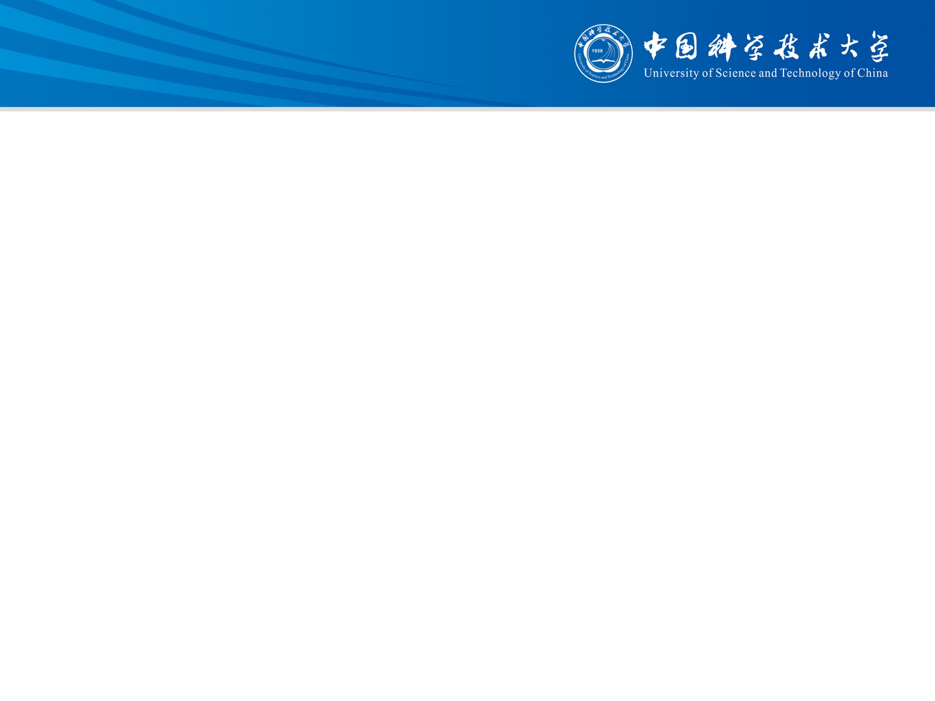
目录
研究背景
方案介绍与分析
关键技术研究
总结与计划

Slide 3
目录
研究背景
方案介绍与分析
关键技术研究
总结与计划

Slide 4
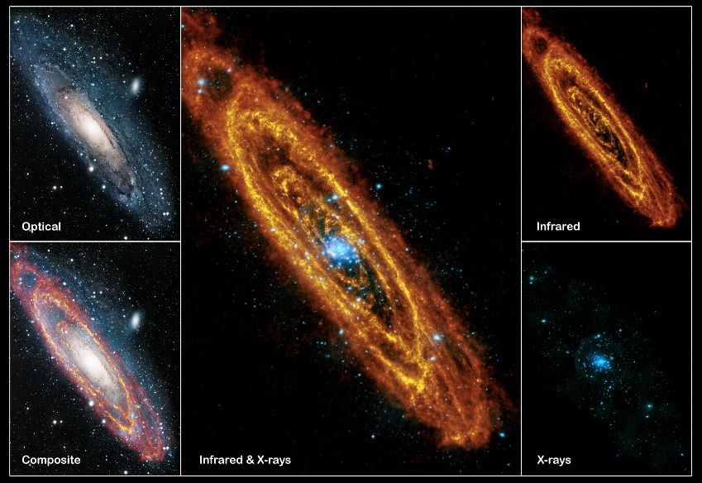
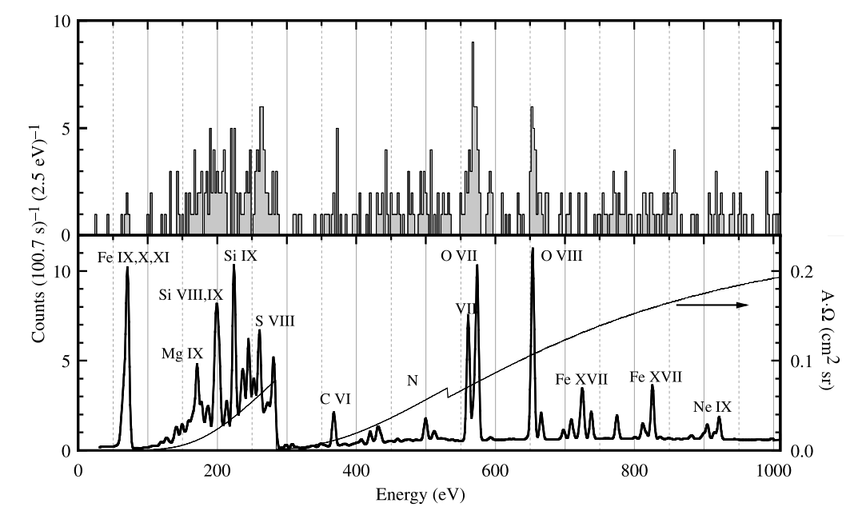
研究背景
银河系热重子光谱测量
  精确测量弥漫辐射的光谱及其空间变化，确定银河系本星系泡及热晕中重子物质的贡献
  通过光谱分析获得X射线热气体的温度、密度、金属丰度等信息，从而量化恒星与黑洞的反馈效应，限制星系演化理论模型
  研究热晕的热动力学状态、加热机制及金属传输过程
XQC探空火箭实验，美国，2002
(Credit ESA)

Slide 5
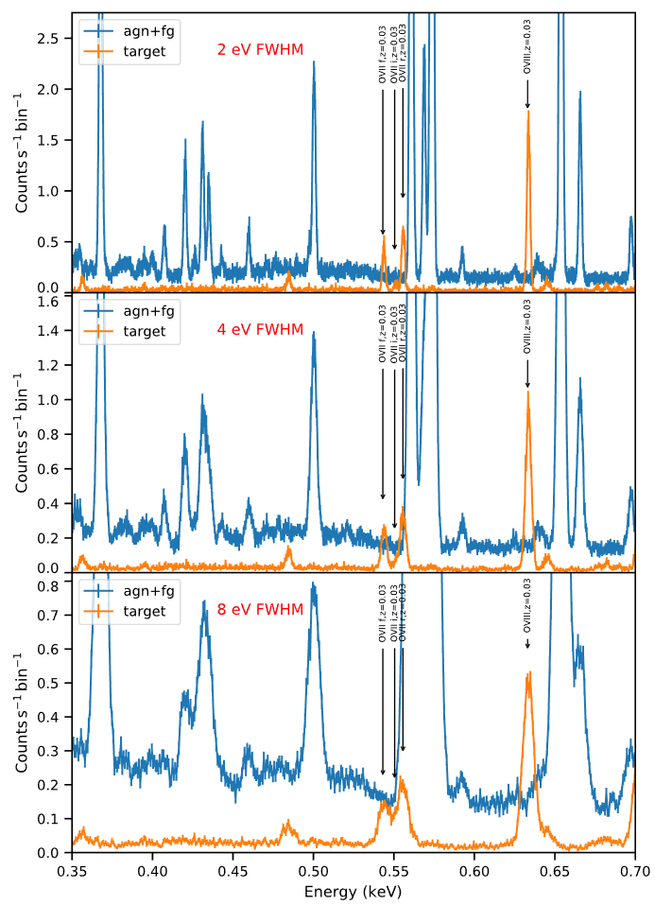
研究背景
探测器光谱分辨率卷积成的光谱（橙色）
前景和背景辐射光谱组合（蓝色）
探测多条发射线（包括分辨类He精细结构）非常重要，可以使我们更准确地测量热气体的物理和化学性质（包括温度、密度和金属丰度）
在4eV分辨率下，可以检测出0.6keV左右的类He线和类H线的O线
在2eV分辨率下，可以检测到类He三联体O线
银河系热重子光谱探测分辨率要求很高
(Credit Wei, 2020)

Slide 6
研究背景
超高分辨率探测器
 | Superconducting tunnel junction (STJ) | Microwave kinetic Inductance detectors (MKID) | Metallic magnetic calorimater (MMC) | Transition-edge sensor (TES)
原理 | 隧穿电流大小正比于光子激发的准粒子数 | 准粒子密度变化影响超导LC电路的共振频率 | 顺磁材料中磁通量的变化 | 光子热效应引起电阻变化
分辨率 | ～10eV | 几十eV | ～1eV | ～1eV
优势 | 技术效率高 | 方便大阵列复用 | 能量分辨率高； 能量覆盖范围大 | 能量分辨率高； 技术比较成熟
主要短板 | 能力分辨率略差 能量上限低 | 能量分辨率低； 能量上限低 | 技术不够成熟 | 能量覆盖范围小于MMC

Slide 7
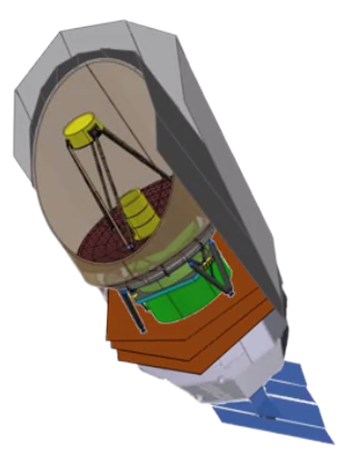
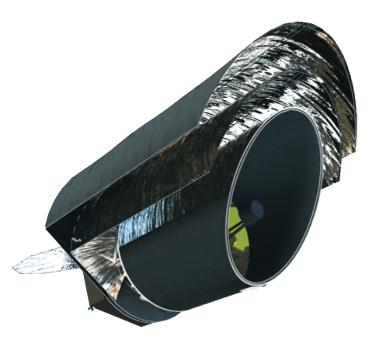
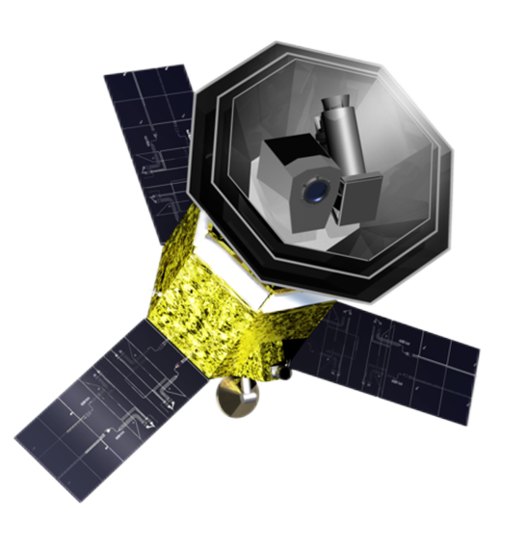
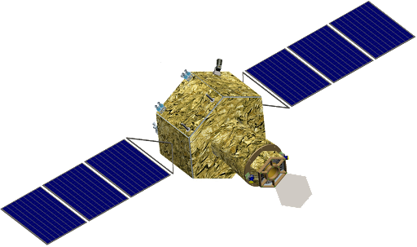
研究背景
空间X射线项目对比
OST，美国
～8000 - 10000像素
探测器：TES
～2035 – 2040年发射
SPICA，荷兰
～3600像素
探测器：TES
2020取消，推迟至2040年
LiteBird，日本
～4700像素
探测器：TES
2030年
HUBS，中国
～4000像素
探测器：TES
～2030年

Slide 8
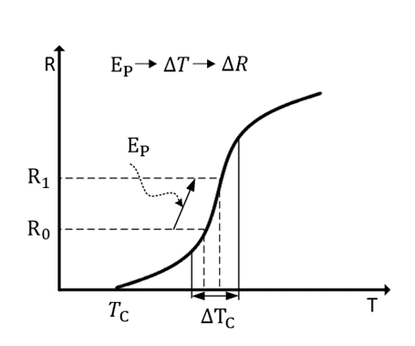
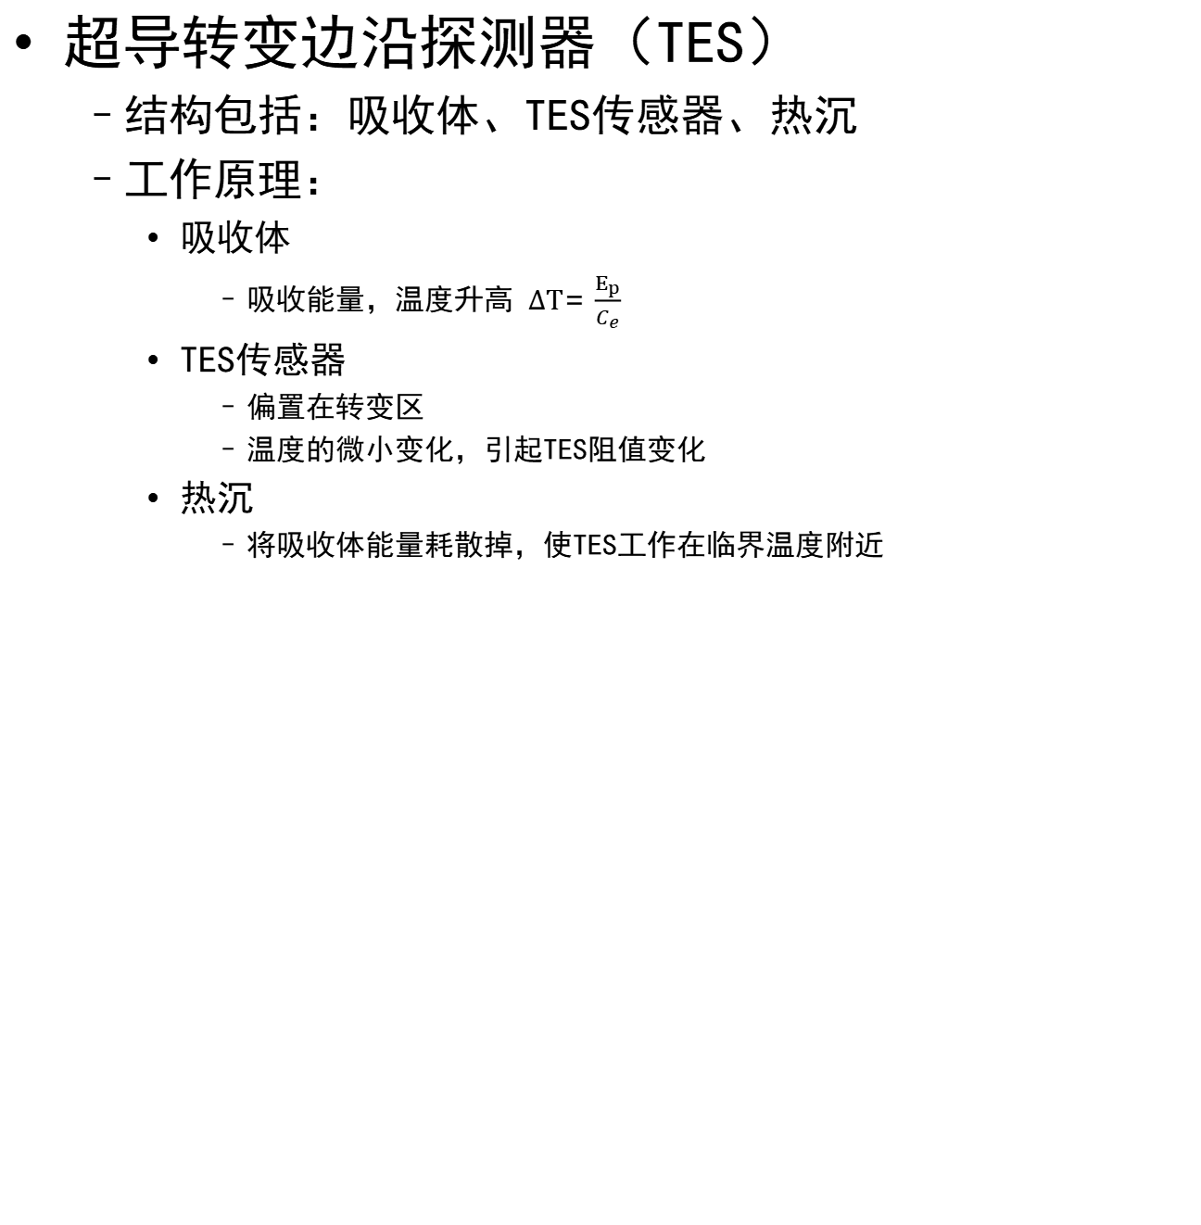
研究背景
超导转变边沿探测器（TES）
  结构包括：吸收体、TES传感器、热沉
  工作原理：
    吸收体
      吸收能量，温度升高 $∆T$= $\frac{E_{p}}{C_{e}}$
    TES传感器
      偏置在转变区
      温度的微小变化，引起TES阻值变化
    热沉
      将吸收体能量耗散掉，使TES工作在临界温度附近
电热负反馈使得TES稳定工作在转变区 => TES信号读出电路需要低阻
需要使用超导量子干涉仪进行读出

Slide 9
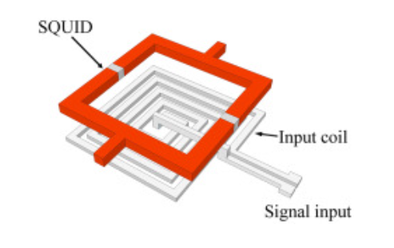
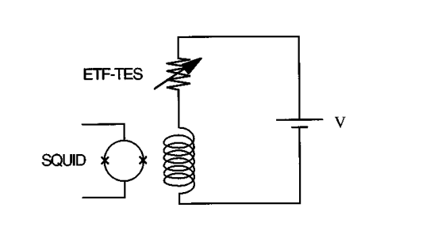
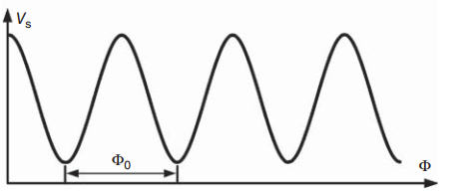
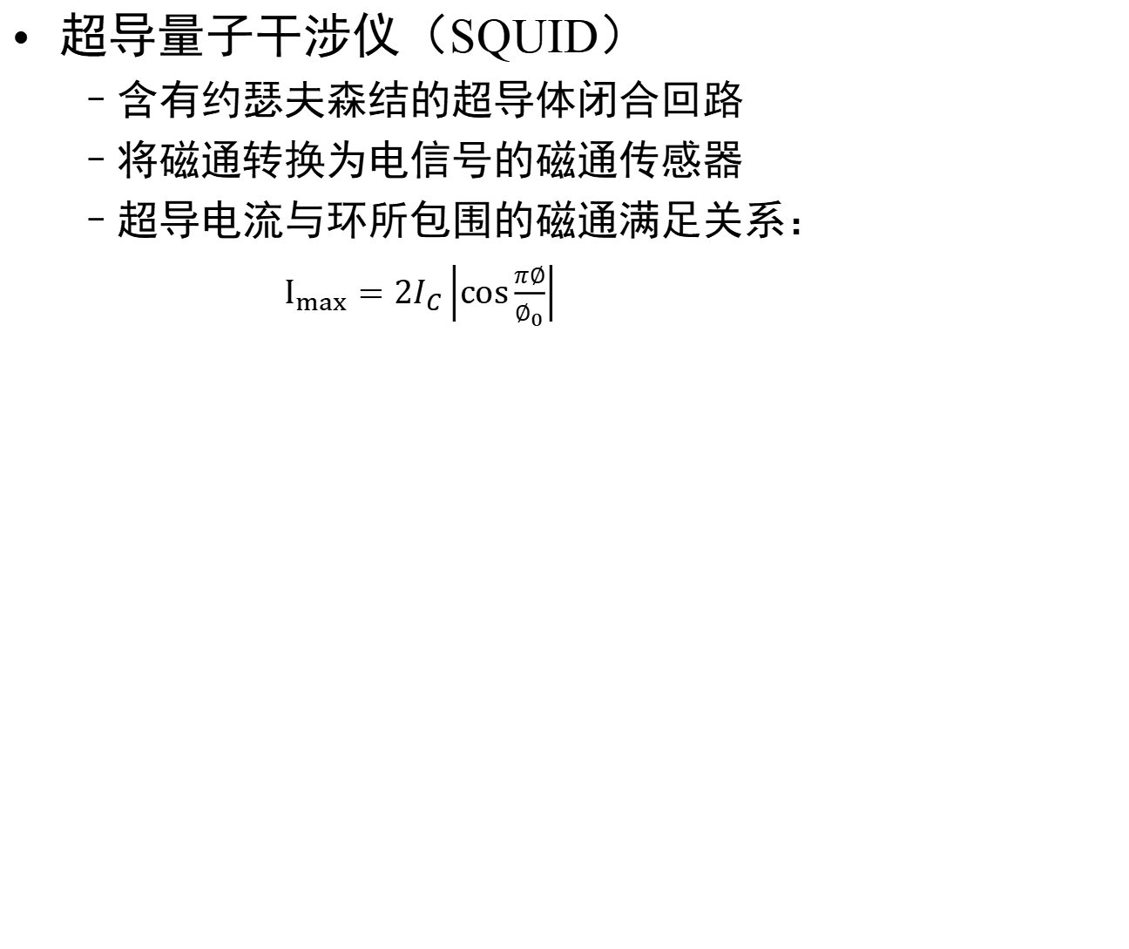
研究背景
超导量子干涉仪（SQUID）
  含有约瑟夫森结的超导体闭合回路
  将磁通转换为电信号的磁通传感器
  超导电流与环所包围的磁通满足关系：
  $I_{max}=2I_{C}\left|\cos{\frac{π∅}{∅_{0}}}\right|$
（Credit Antonio Vetttoliere）

Slide 10
目录
研究背景
方案介绍与分析
关键技术研究
总结与计划

Slide 11
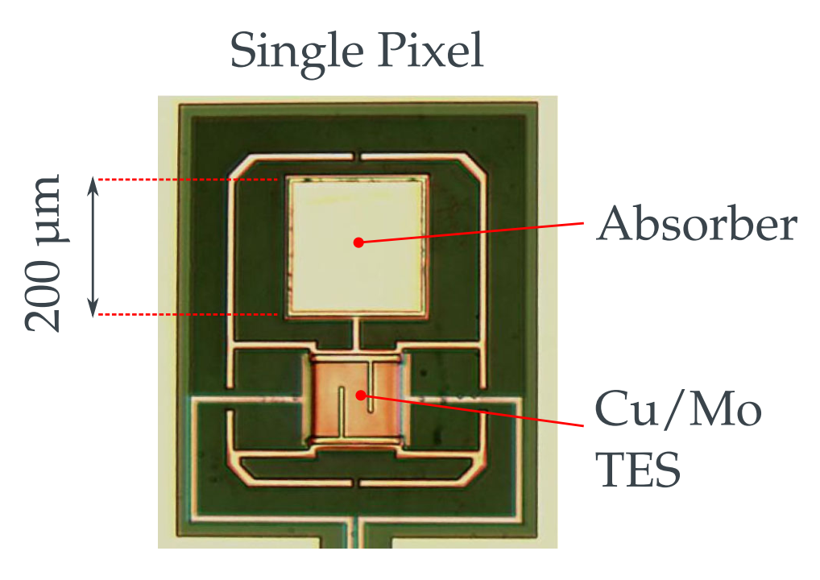
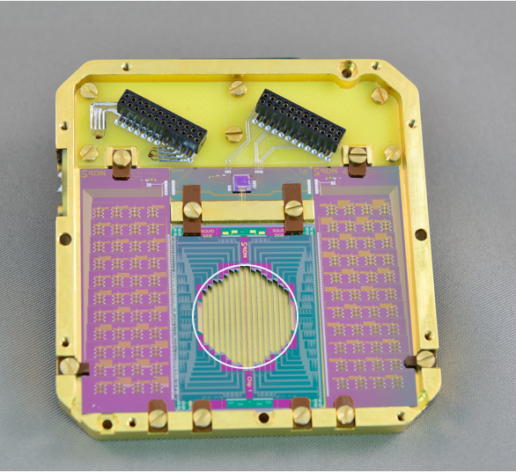
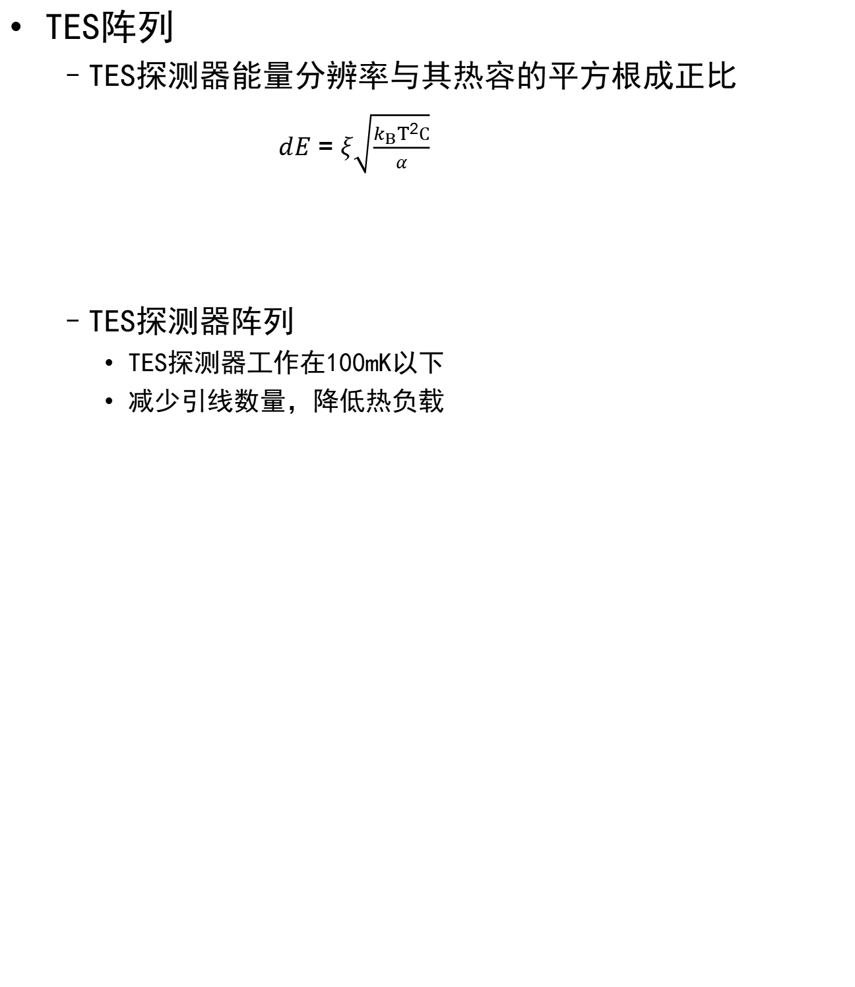
方案介绍与分析
TES阵列
  TES探测器能量分辨率与其热容的平方根成正比
  $dE=ξ\sqrt{\frac{k_{B}T^{2}C}{α}}$
  TES探测器阵列
    TES探测器工作在100mK以下
    减少引线数量，降低热负载
高能量分辨率 =〉限制单个TES热容 =〉制约尺寸
TES阵列需要复用读出！
176像素TES阵列，SRON

Slide 12
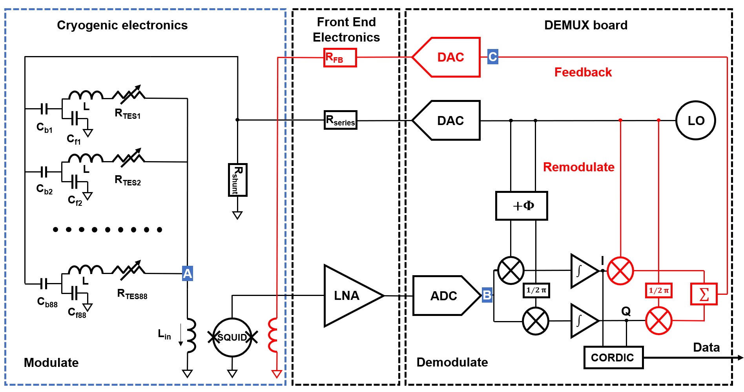
方案介绍与分析
频分复用（FDM）
    每个TES与一个无源LC滤波器连接，并用MHz频率的交流信号偏置
    可单独对每一路TES进行调节，抗干扰能力强

Slide 13
目录
研究背景
方案介绍与分析
关键技术研究
总结与计划

Slide 14
关键技术研究
频分复用室温电子学读出方法研究
  TES交流偏置
  高精度放大采样和数据处理
  反馈

Slide 15
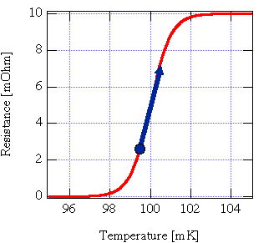
关键技术研究
TES交流偏置
  需求：
    偏置精度好于0.1nV
    每路偏置信号可单独调节
  现有方案采用“高放大、高分压”的方式
    偏置所需电压超出运放输出范围
    “倍增电路”复杂
  结构
    1路DAC输出16路偏置信号
    3路选通电阻：1k、10k、100k

Slide 16
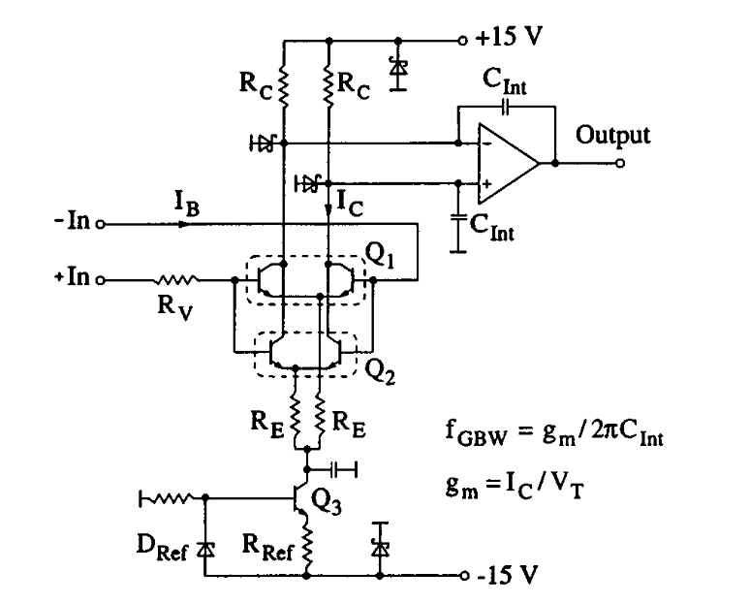
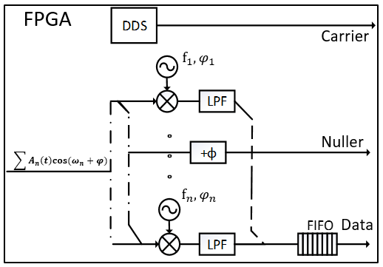
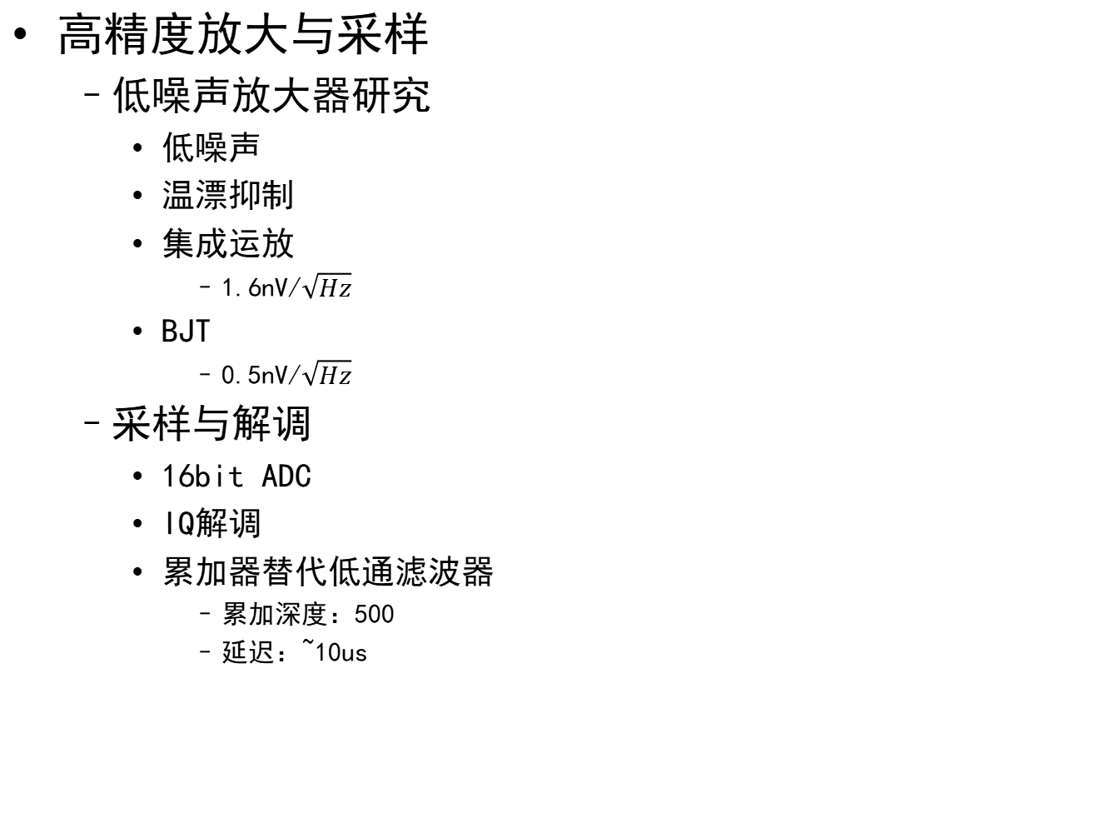
关键技术研究
高精度放大与采样
  低噪声放大器研究
    低噪声
    温漂抑制
    集成运放
      1.6nV/$\sqrt{Hz}$
    BJT
      0.5nV/$\sqrt{Hz}$
  采样与解调
    16bit ADC
    IQ解调
    累加器替代低通滤波器
      累加深度：500
      延迟：~10us

Slide 17
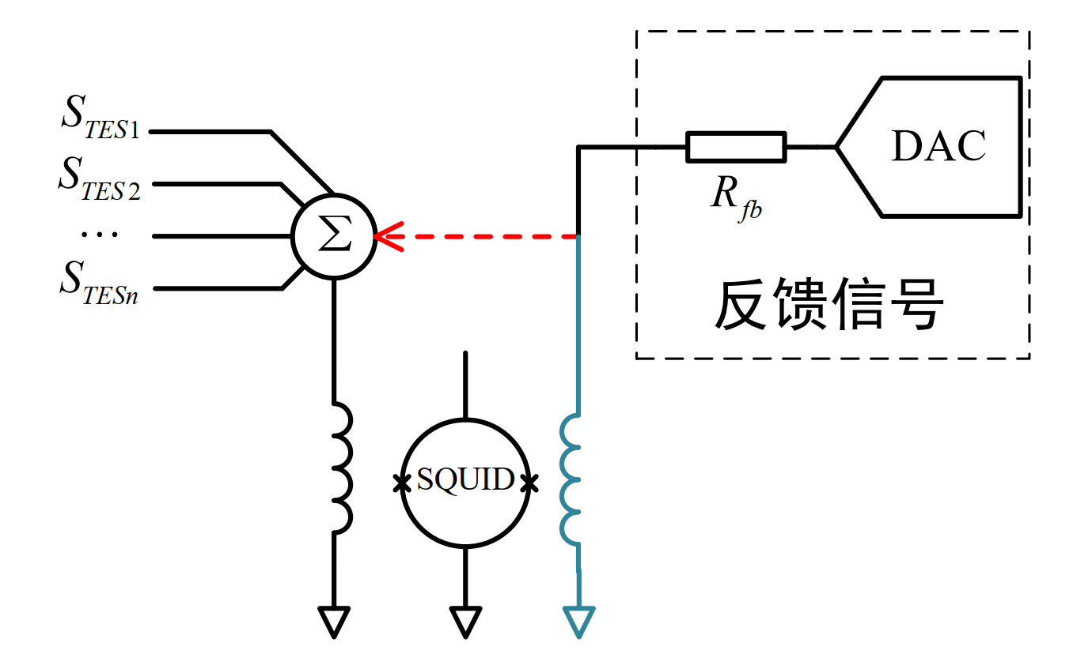
关键技术研究
反馈
  解决SQUID高度非线性问题
  基带反馈
    将每个TES对应的基带信号调制到工作频率，反馈到SQUID输入端
  主动抵消
    利用DAC产生信号，抵消SQUID输入信号，使SQUID工作在0磁通附近
基带反馈有稳定的线性增益，多一路电感线圈，会引入噪声
主动抵消结构简单，但线性比较差，反馈DAC提供的信号与实际输入线圈的信号存在差异，且差异不可控

Slide 18
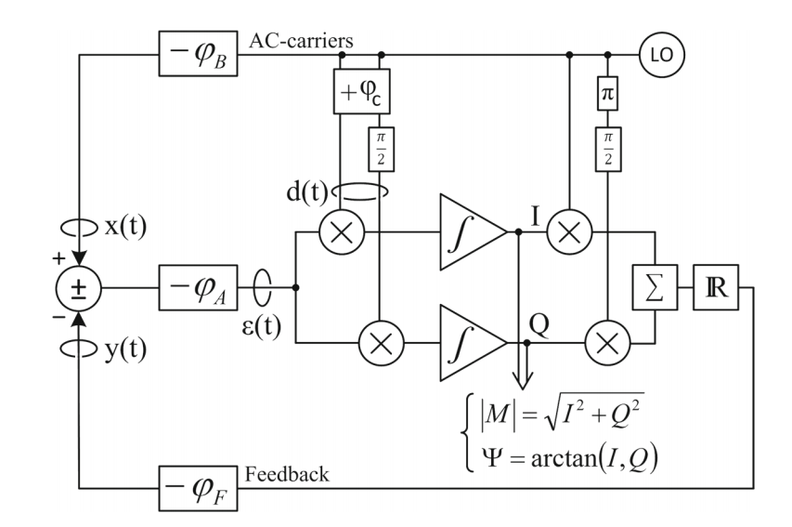
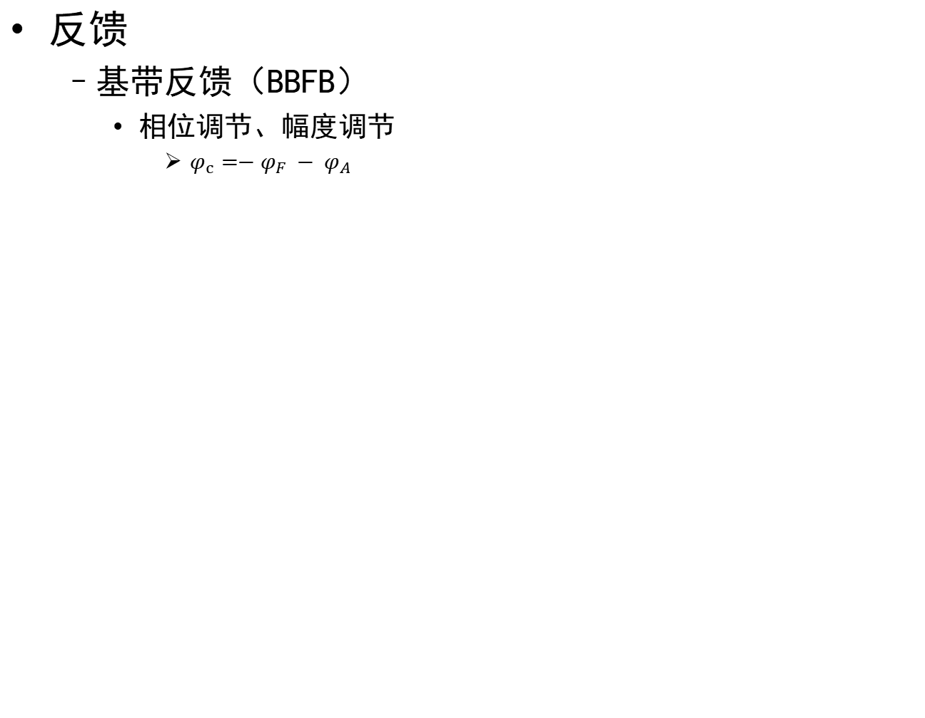
关键技术研究
反馈
  基带反馈（BBFB）
    相位调节、幅度调节
      $φ_{c}=−φ_{F} − φ_{A}$

Slide 19
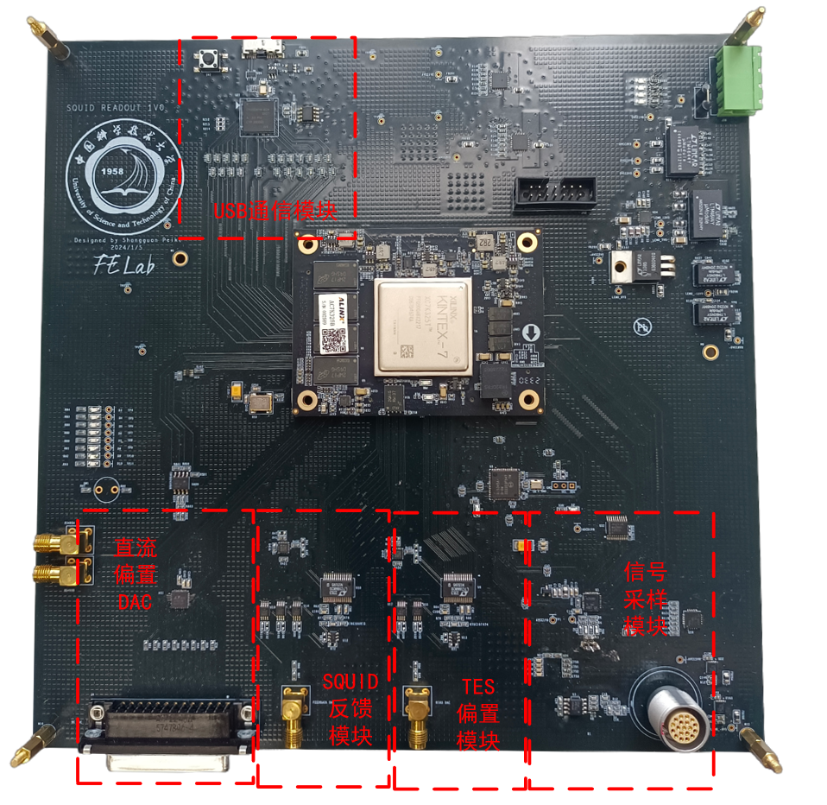
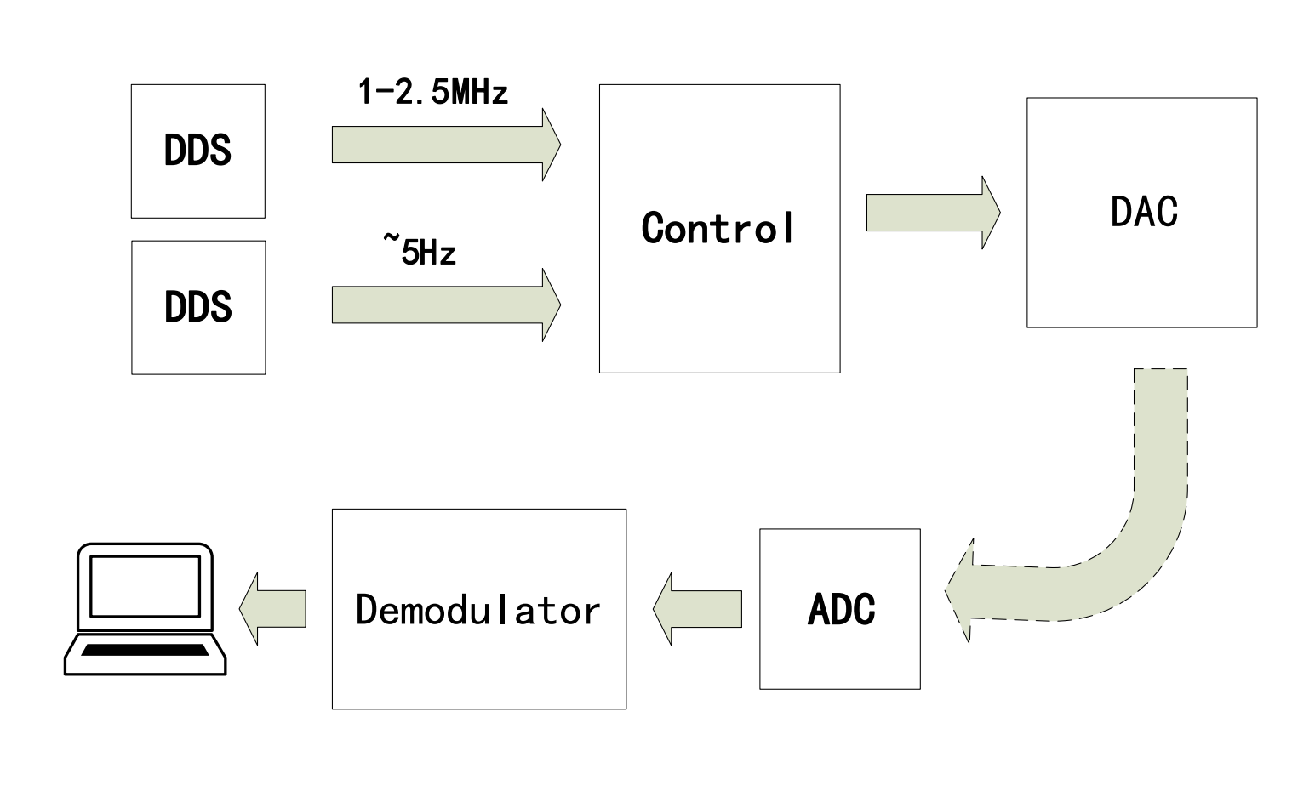
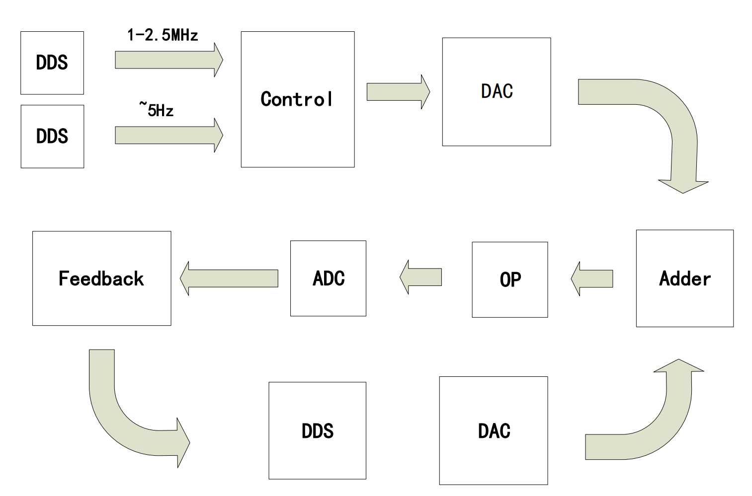
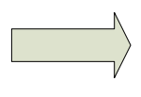
关键技术研究
测试
偏置和解调测试
反馈测试
目前主要是功能性测试，LNA用放大电路板替代，用于验证反馈算法、电子学各模块功能等是否正常。

Slide 20
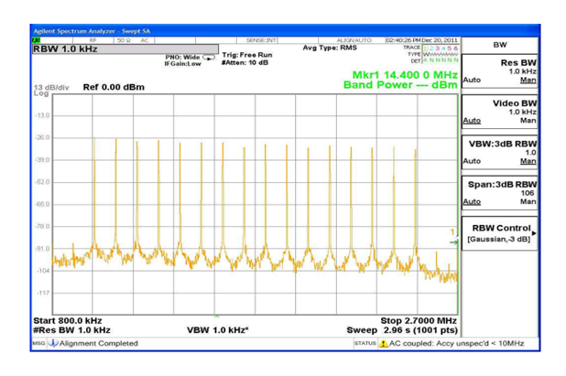
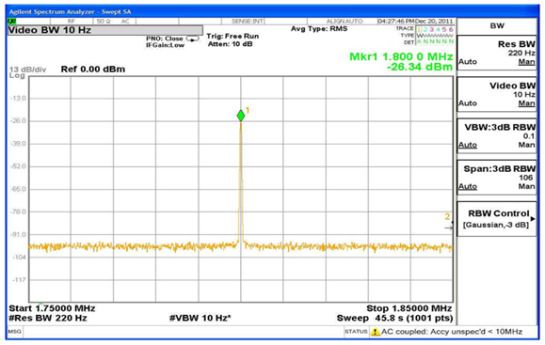
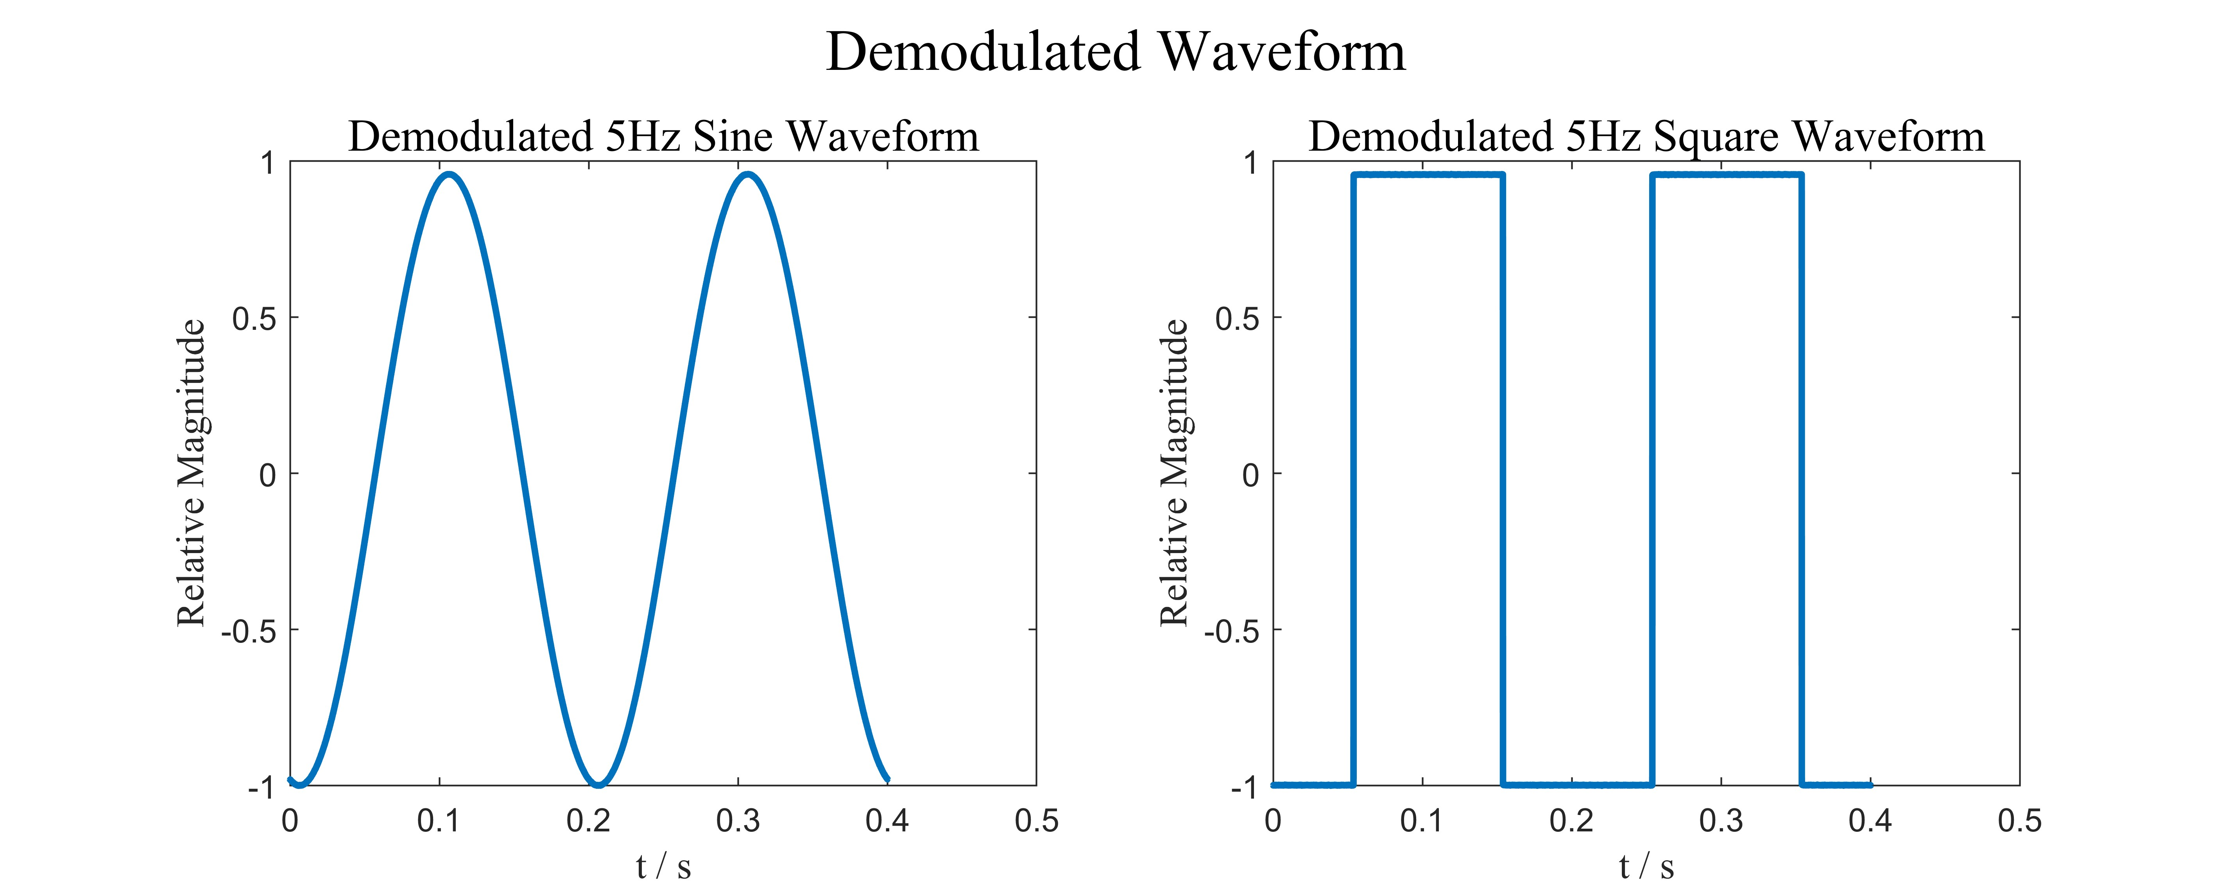
关键技术研究
测试

Slide 21
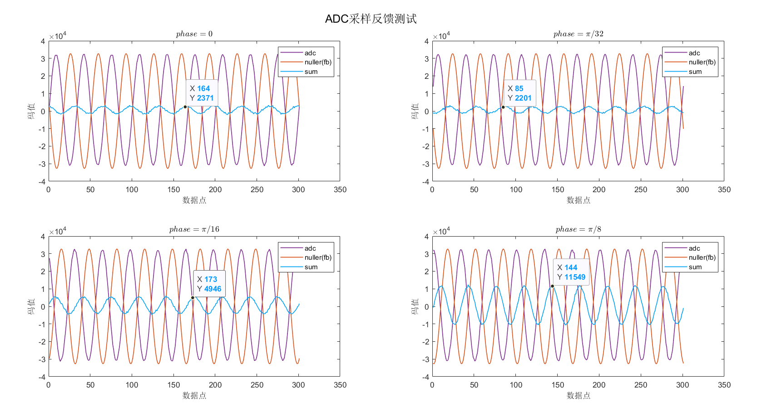
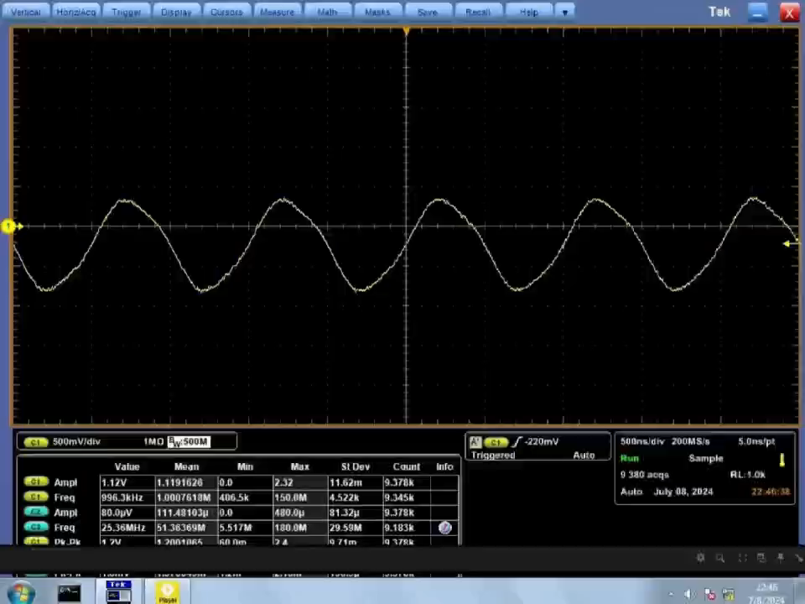
关键技术研究
测试

Slide 22
目录
研究背景
方案调研与分析
关键技术研究
总结与计划

Slide 23
总结与计划
实现并研制出一套室温电子学系统，实现对TES阵列交流偏置，并完成SQUID信号的放大采样、处理和反馈，以及数据传输和获取
研究并设计一套适用于DC-SQUID的反馈算法，实现低延迟反馈和信号重建
近期与清华低温探测实验室合作，开展联调与实验设计
开展低噪声放大系统设计，形成一套完整的室温电子学系统

Slide 24
谢谢！

Slide 25
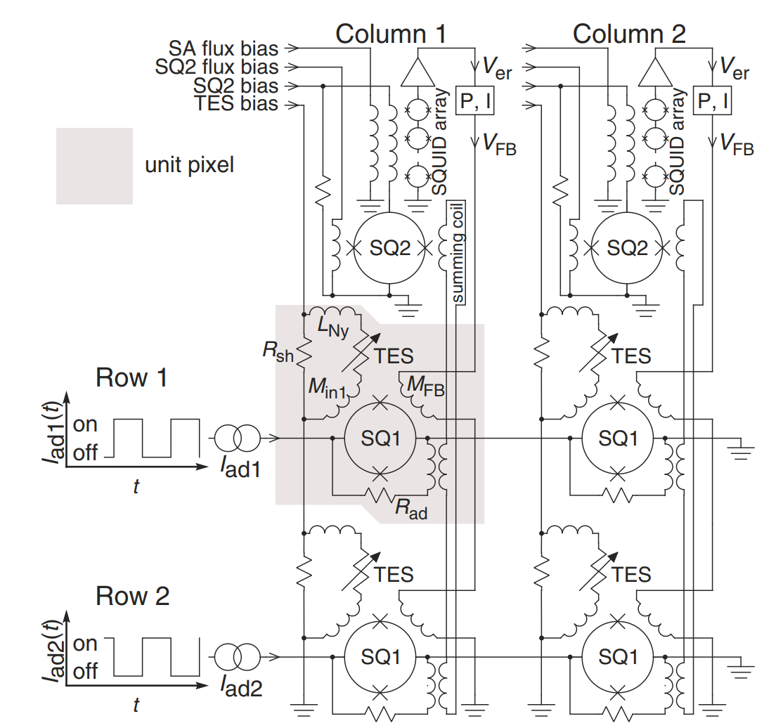

Back up
时分复用（TDM）
    SQUID器件作为选通开关
    依次选通TES进行信号读出
    来自不同像素的信号集成到公共读出线中
    选通时间以及噪声随系数$\sqrt{n}成$正比限制了复用比

Slide 26
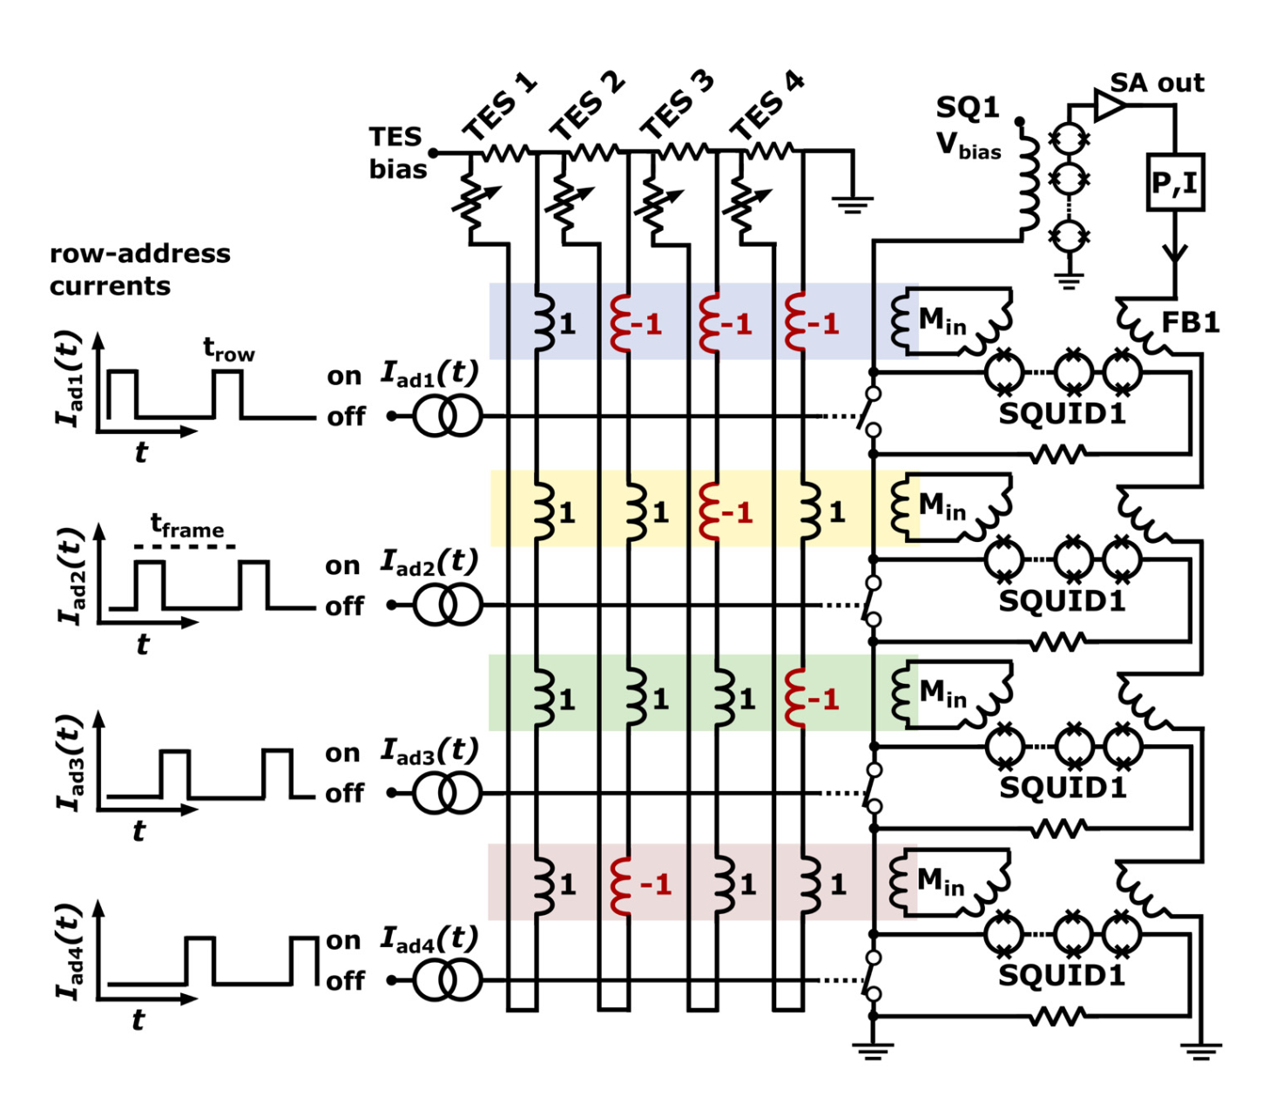
Back up
码分复用（CDM）
    每列TES信号的极性按照沃尔什矩阵进行编码
    原始TES信号可以通过沃尔什矩阵的反转从输出中重建
    一次选通可以读出一行TES信号

Slide 27
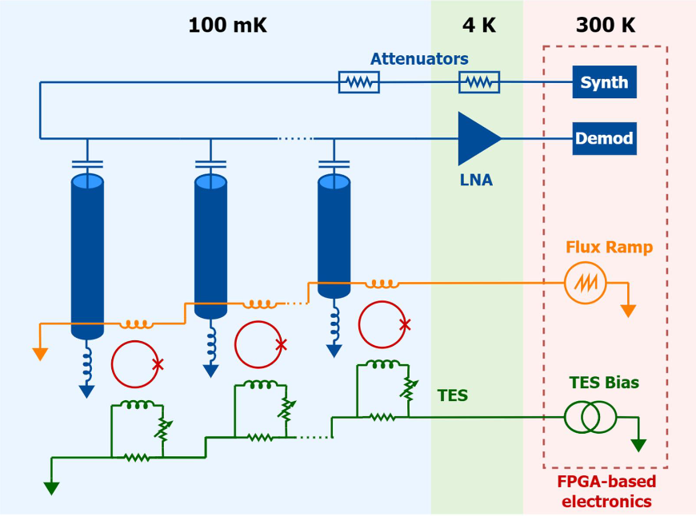
Back up
微波复用（μMUX）
TES信号调制到GHz
每个TES与一个rf-SQUID耦合
所有信号耦合到一条公共馈线，由LNA放大后读出
需要GHz采样率ADC

Slide 28
Back up
主流复用读出方案对比
  FDM：低功耗、可单独调节TES、噪声不随复用数增加、结构相对简单，适用于空间X射线探测
复用方案 | 读出带宽 | 偏置 | TES number per SQUID | 复用比 | 代表性机构
TDM | 1 - 5 MHz | DC | 1个 | ~10 - 100 | NIST
CDM | 1 - 5 MHz | DC | 1个 | ~10 - 100 | NIST
FDM | 1 - 5 MHz | AC | ~10 - 100 | ~10 - 100 | SRON
μMUX | 4 - 8 GHz | DC | 1个 | >1000 | NIST、JAXA

